Slide 1
Unit 16 Body parts

Slide 2
Listen and repeat: Άκου και πες:

Slide 3
Write the missing letters in the boxes to complete the body parts vocabulary: Γράψε τα γράμματα που λείπουν για να συμπληρώσεις τα μέρη του σώματος:

Slide 4
Complete the crossword puzzle: Συμπλήρωσε το σταυρόλεξο:

Slide 5
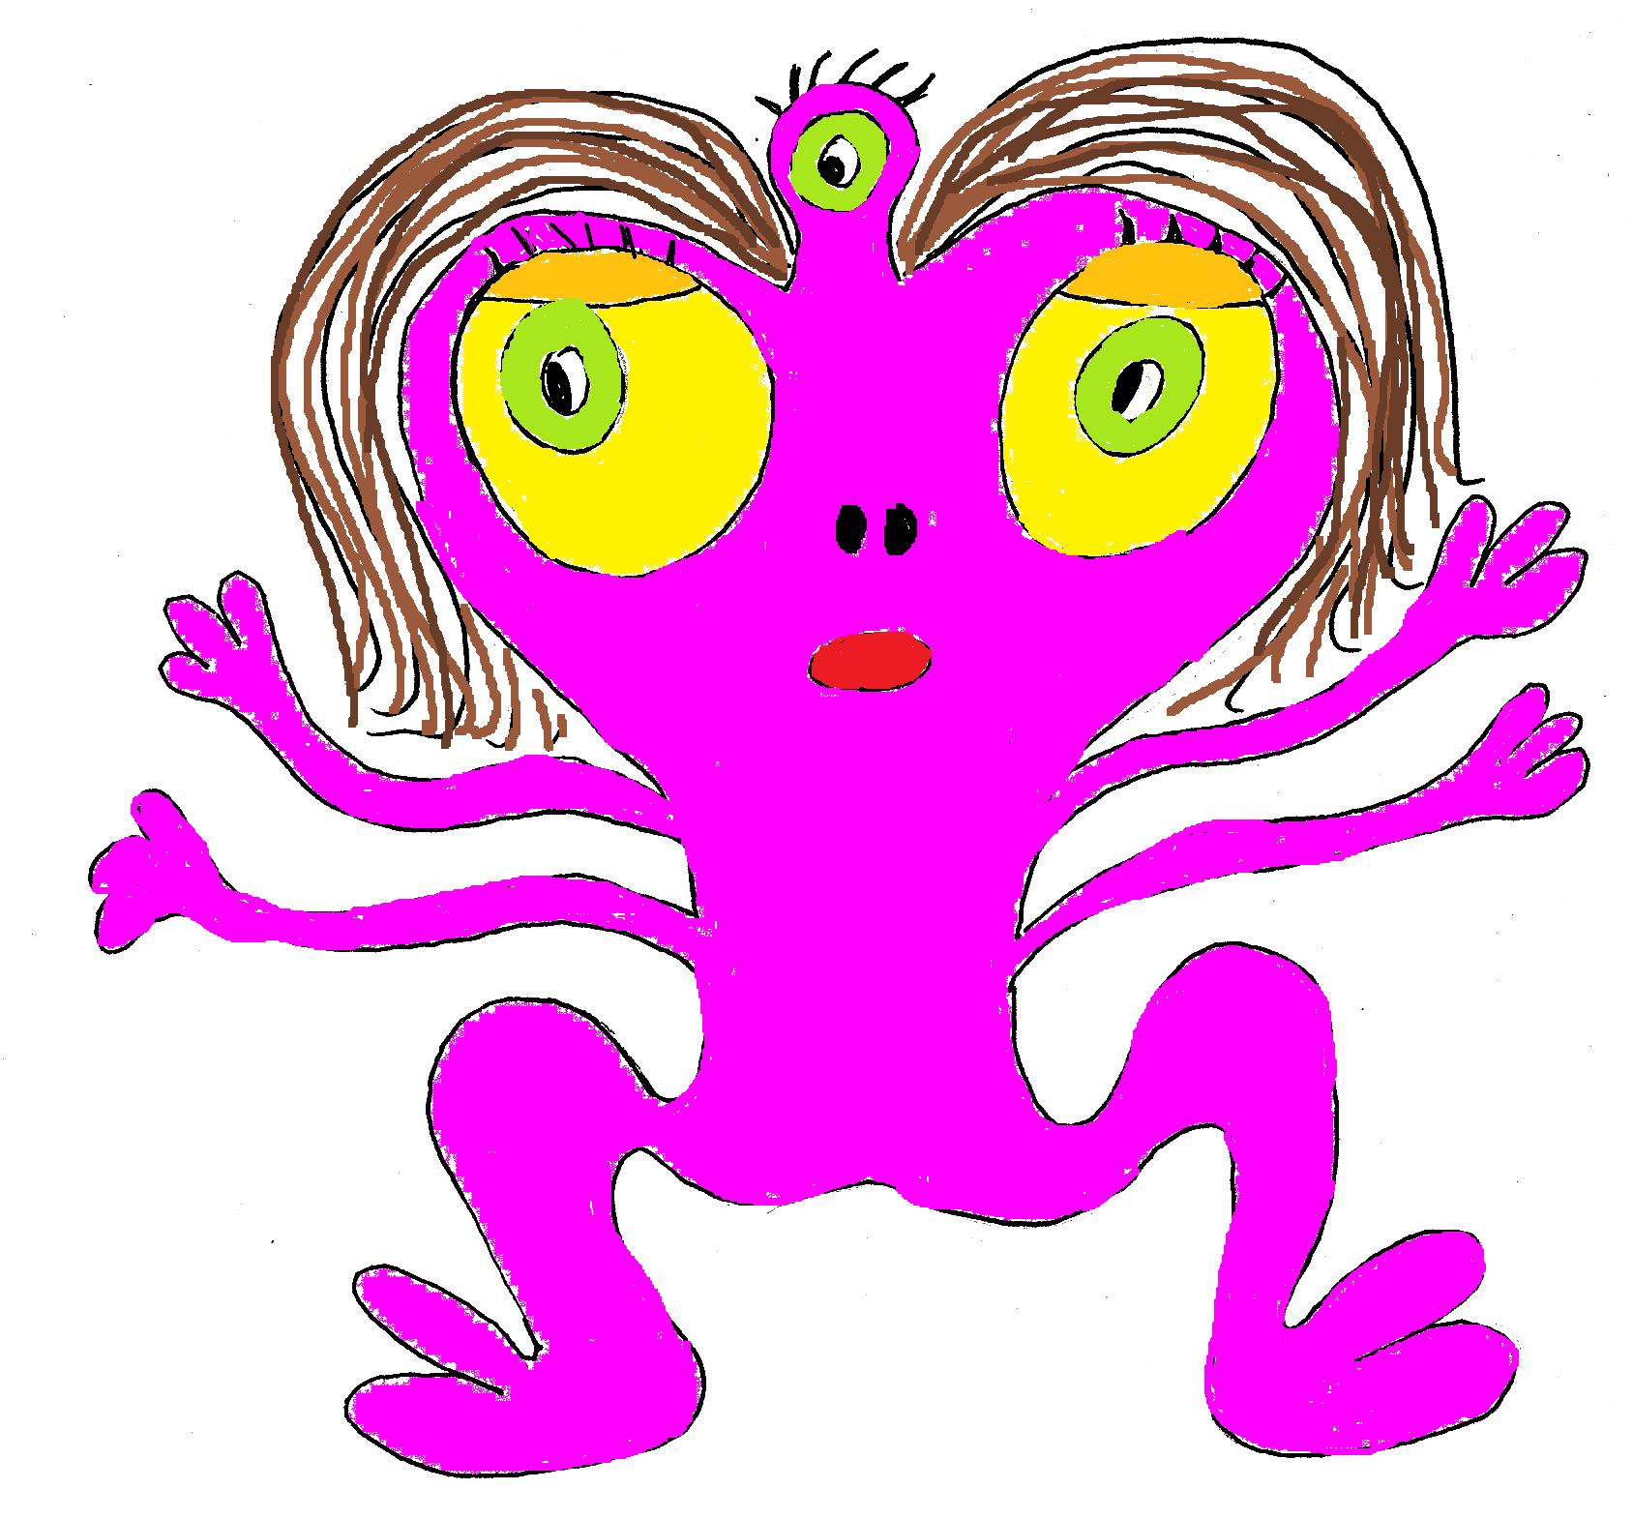
He/she/it has got …
She’s got 4 arms.
She’s got two legs.
She’s got three eyes.
She’s got a nose.
She’s got four toes.

Slide 6
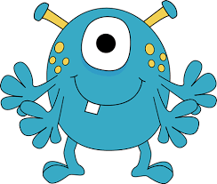
Do the same with this monster:
He’s got …

Slide 7
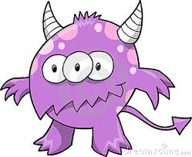
Do the same with this monster:
It’s got …

Slide 8
has got or hasn’t got

